Slide 1
SPOTKANIE INTERESARIUSZY nr 5, 8 marca 2022
MATERIAŁY EDUKACYJNE – poradnik CWC
Ewa Świerkula, Fundacja Instytut na rzecz Ekorozwoju

Slide 2
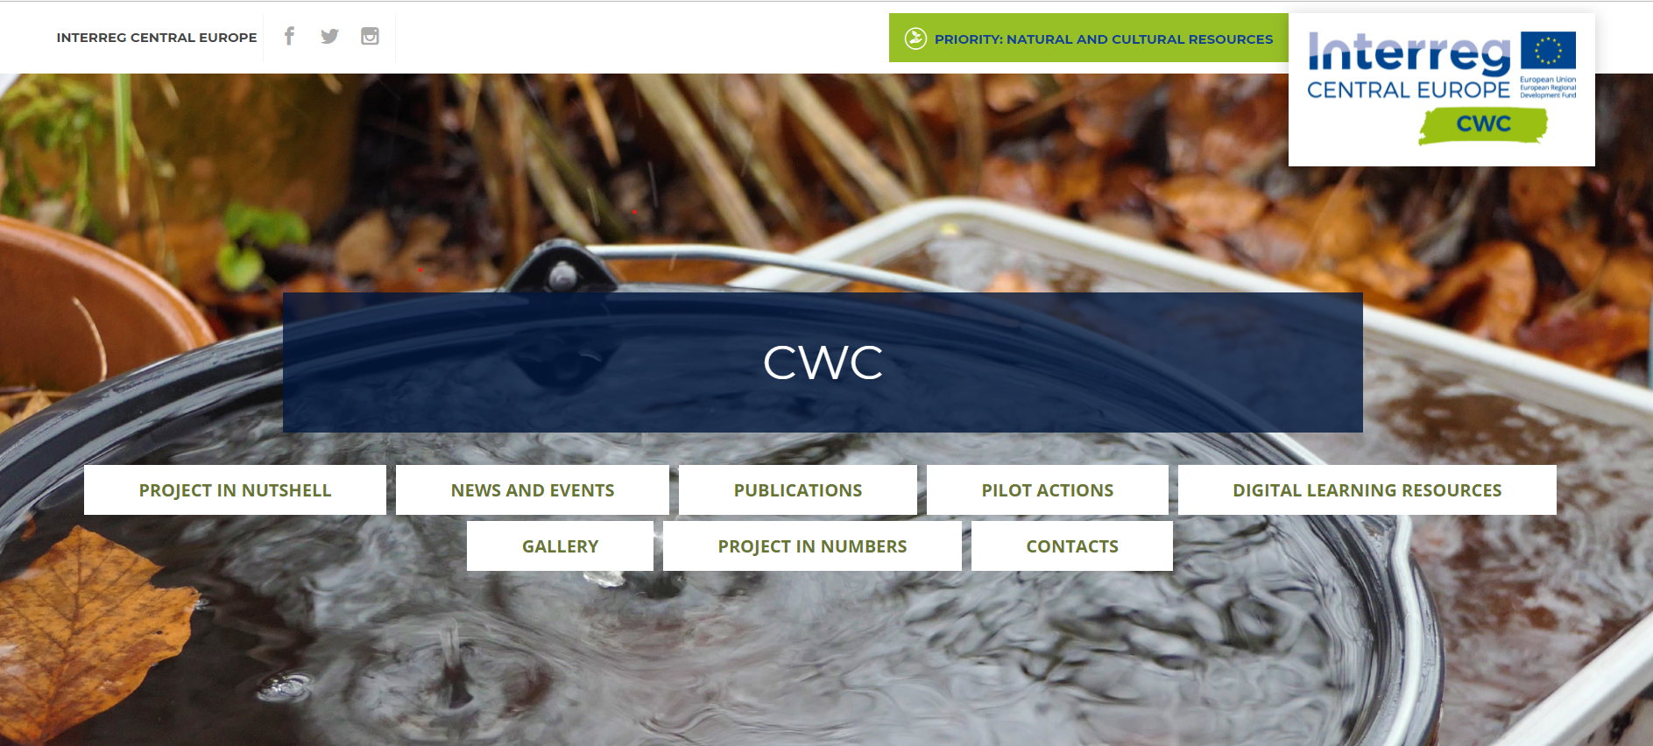


Projekt CWC w Internecie
https://www.interreg-central.eu/Content.Node/CWC.html
https://www.chronmyklimat.pl/city-water-circles/
https://www.bydgoszcz.pl/rozwoj-i-srodowisko/projekty-miedzynarodowe/cwc-city-water-circles/o-projekcie/

Slide 3
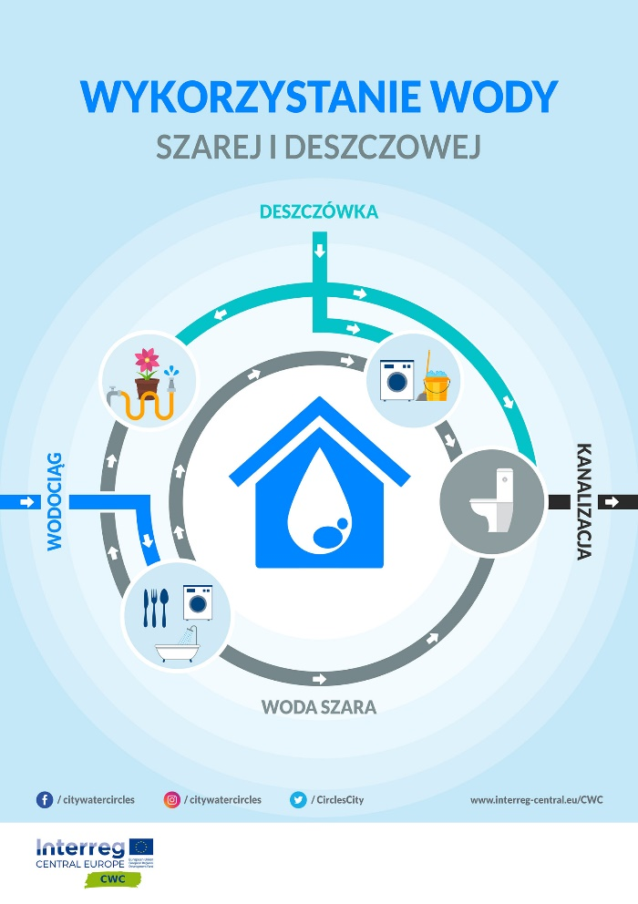
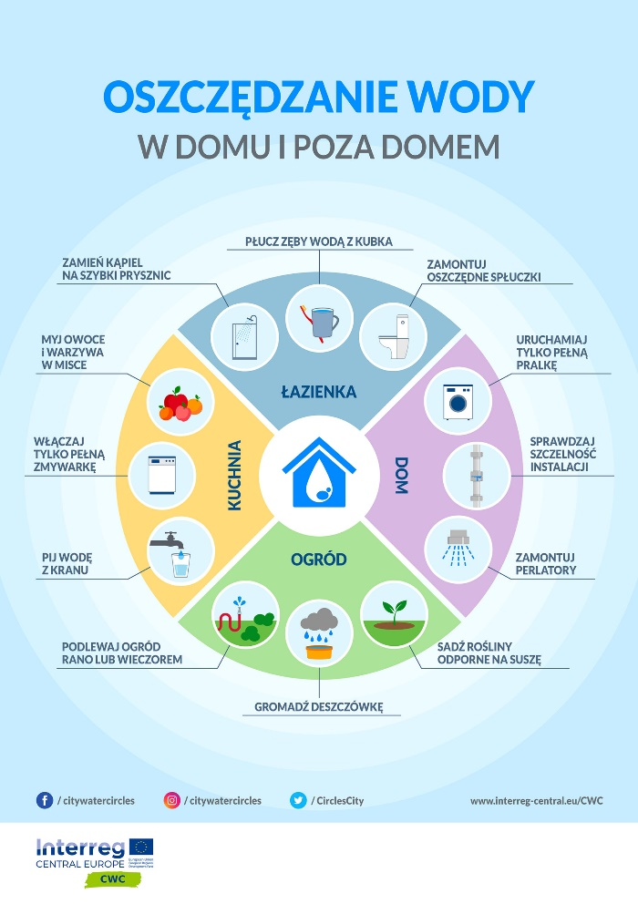
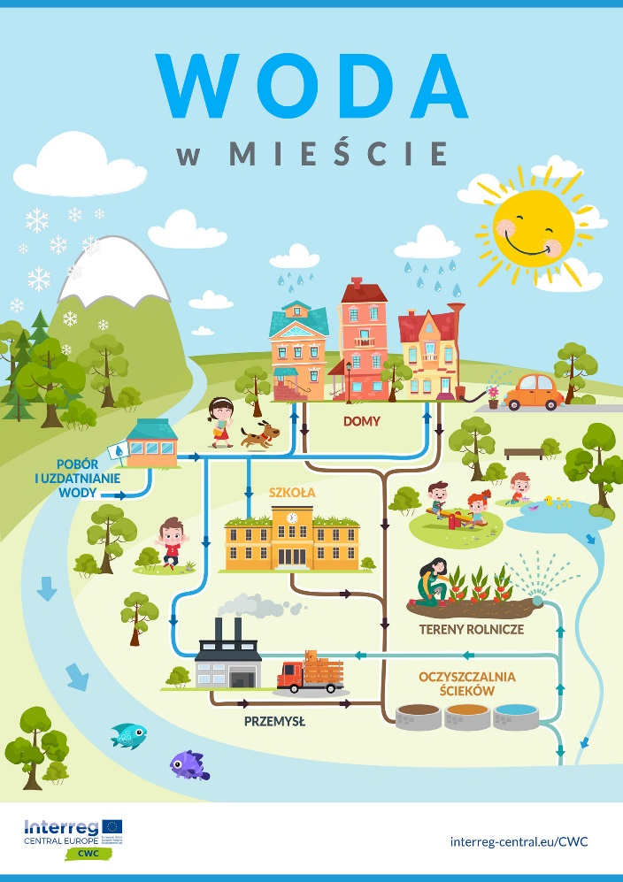
MATERIAŁY EDUKACYJNE - plakaty

Slide 4
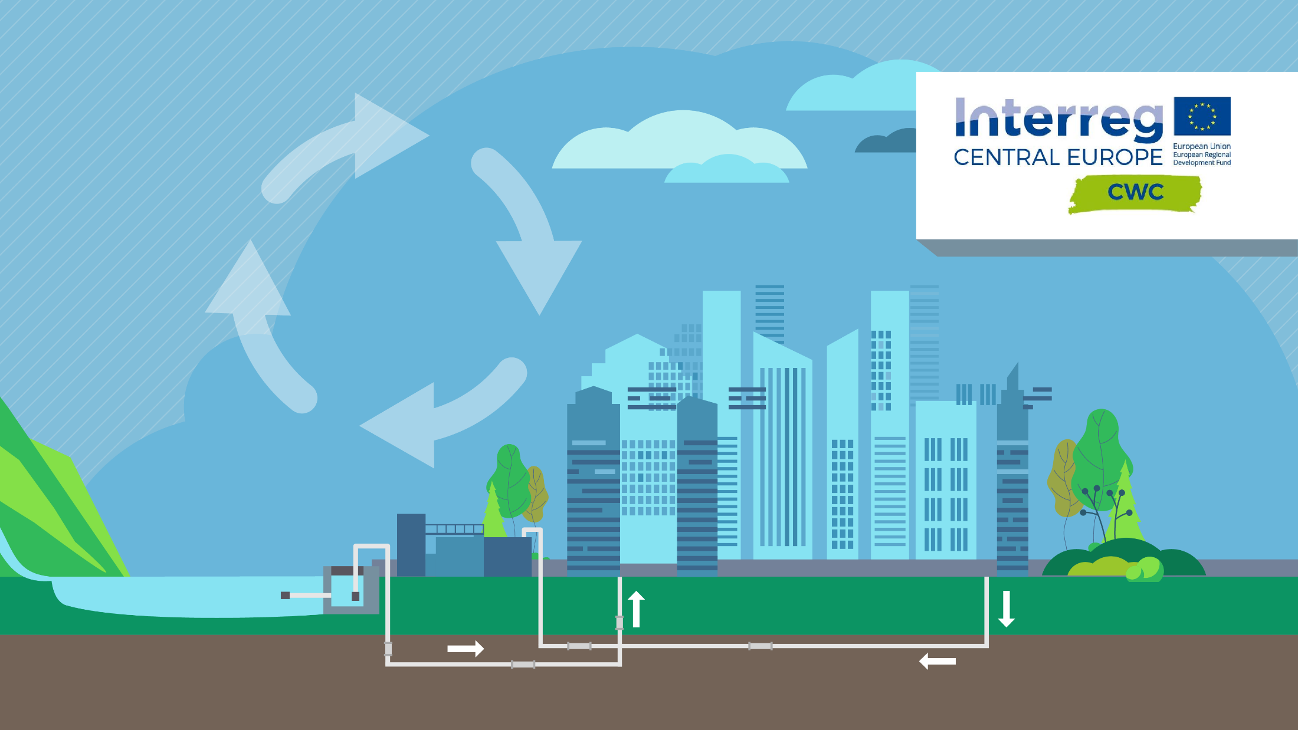
MATERIAŁY EDUKACYJNE - FILM

Slide 5
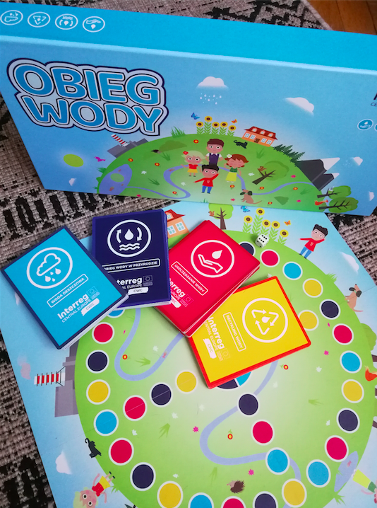
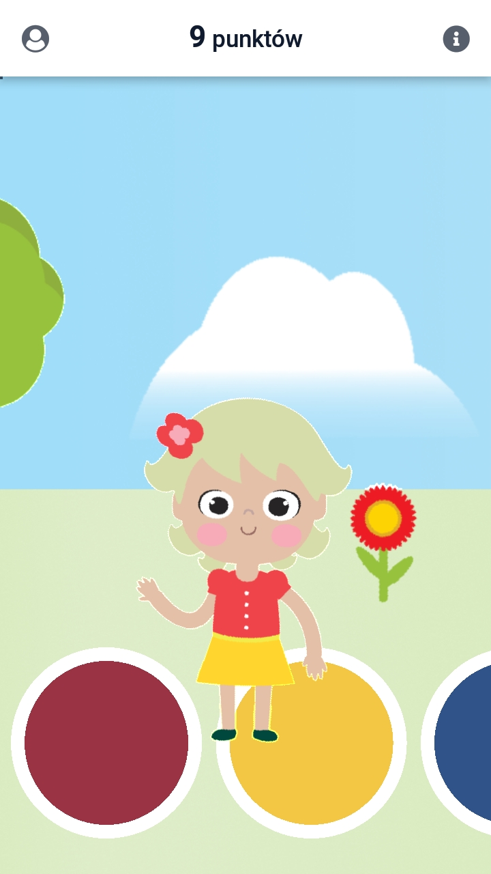
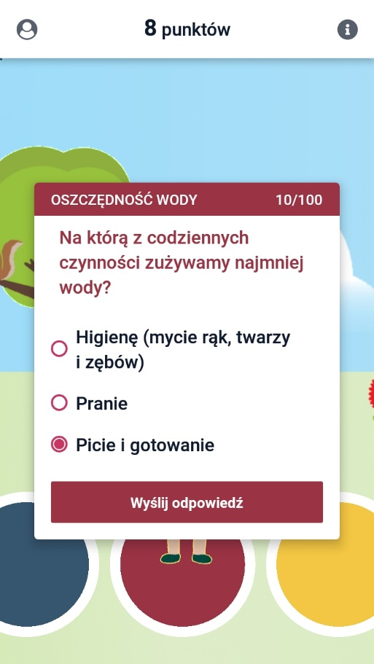
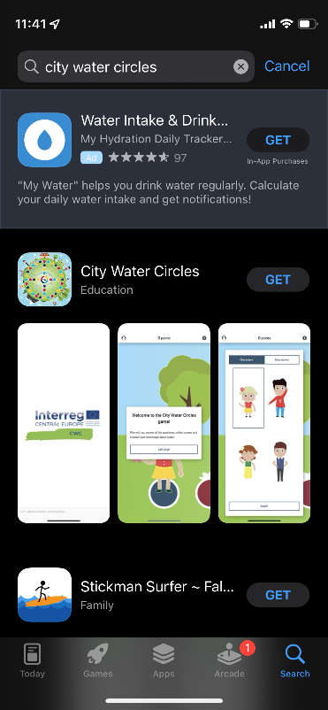
MATERIAŁY EDUKACYJNE - GRA
https://play.google.com/store/apps/details?id=com.codebuild.cwc
https://apps.apple.com/hu/app/city-water-circles/id1609412037

Slide 6
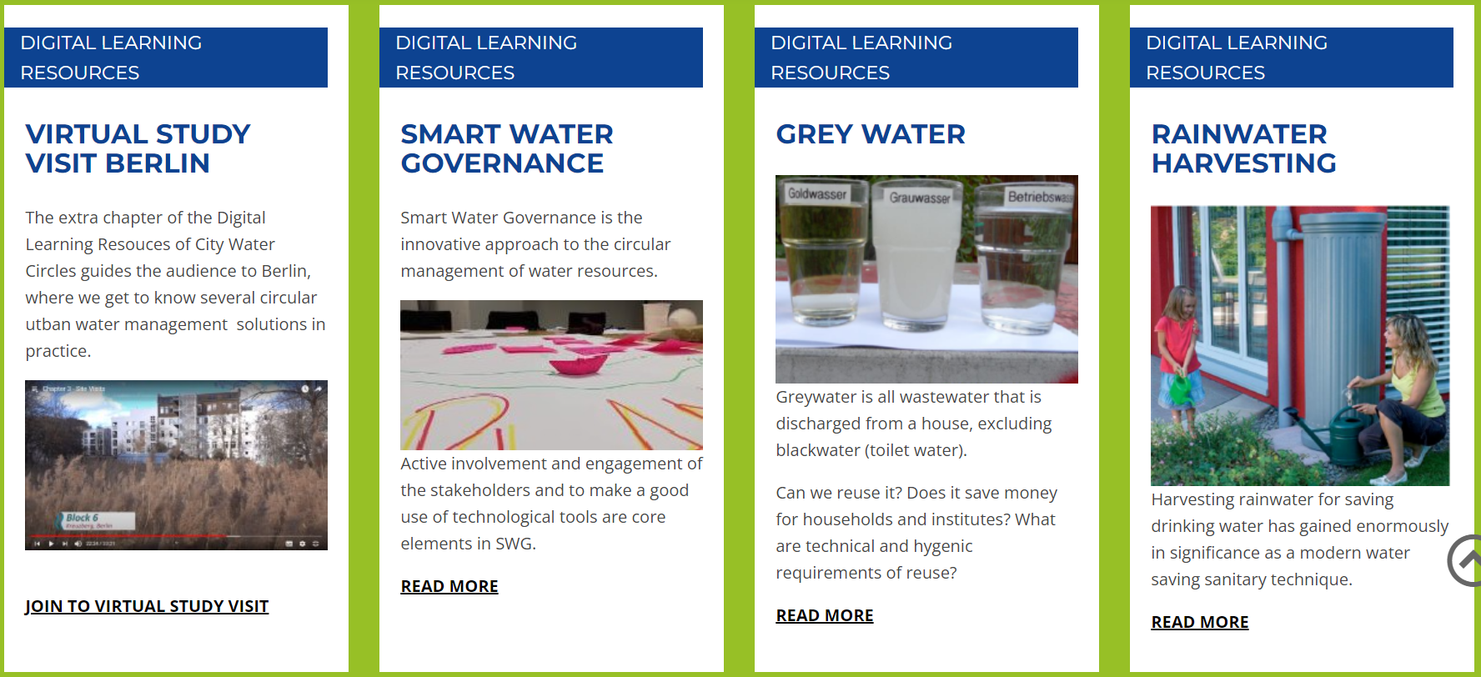
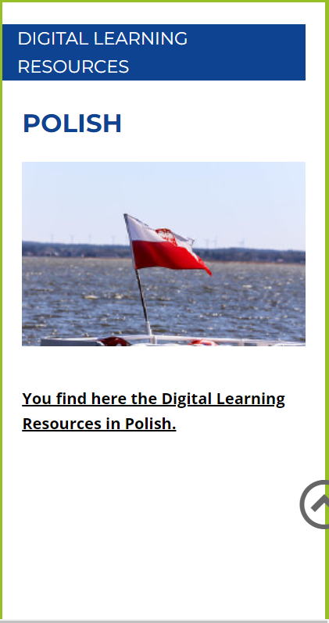
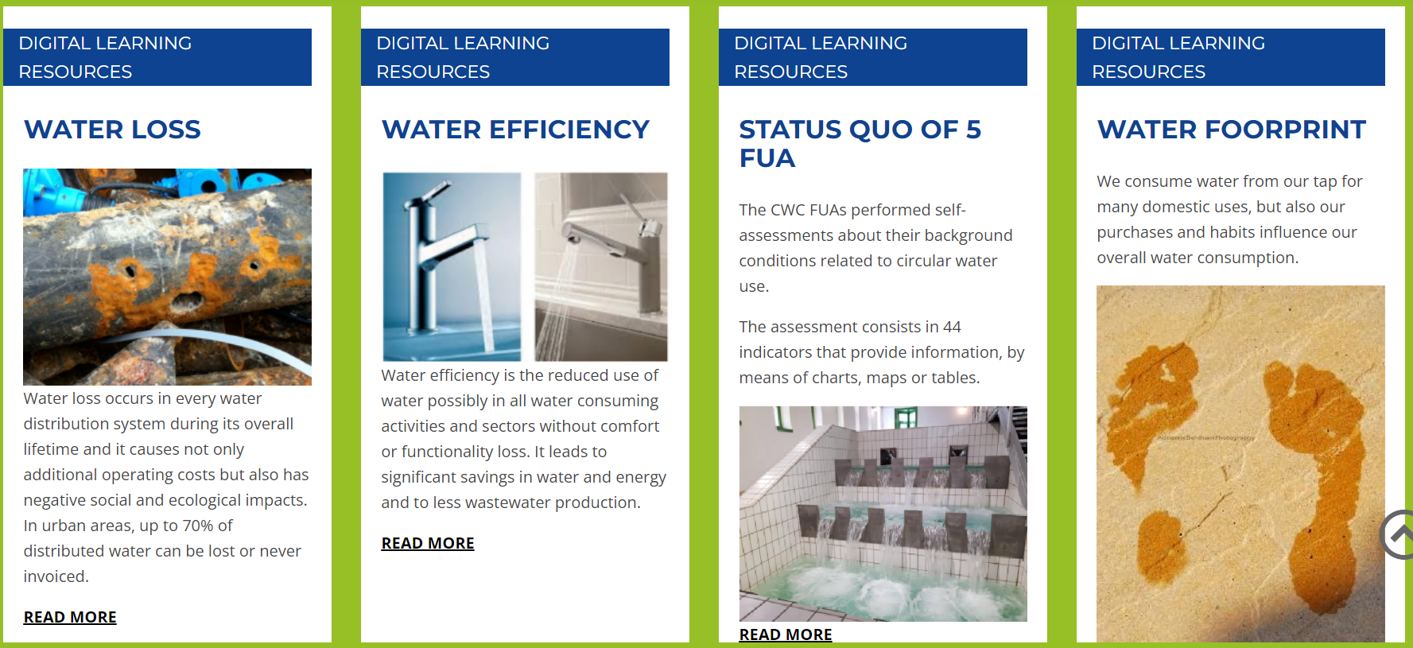
CYFROWE ZASOBY EDUKACYJNE

Slide 7
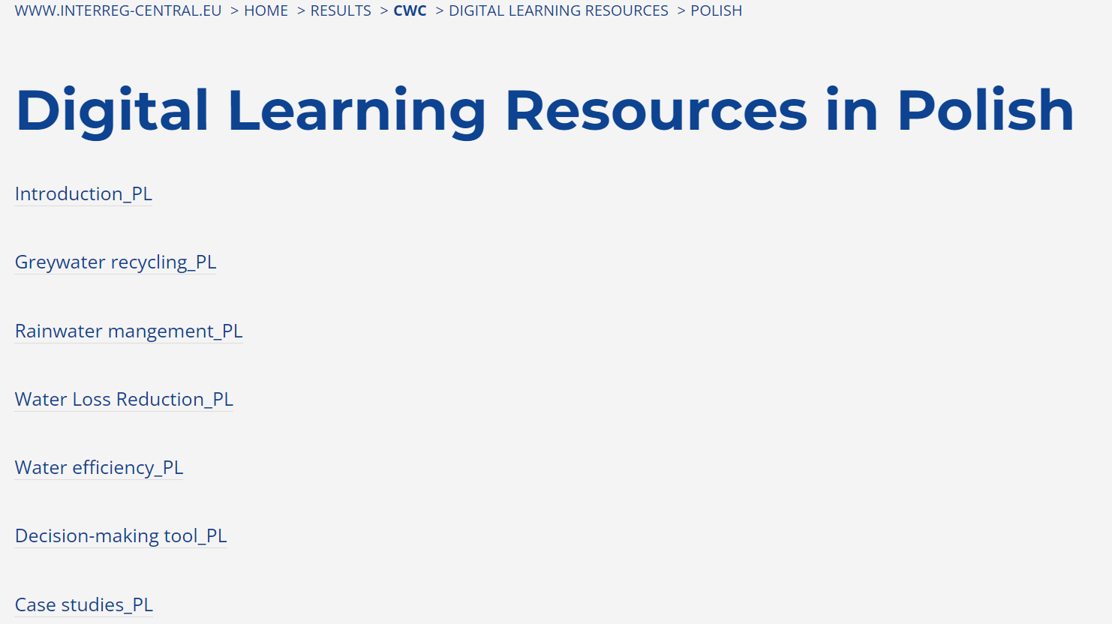
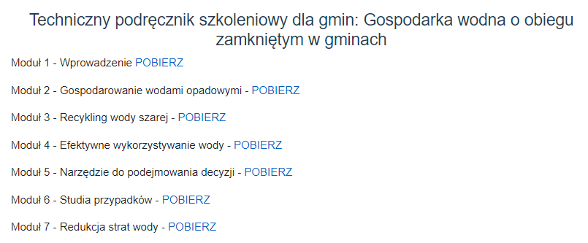
CYFROWE ZASOBY EDUKACYJNE
https://www.interreg-central.eu/Content.Node/CWC.html
https://www.chronmyklimat.pl/city-water-circles/baza-wiedzy/

Slide 8
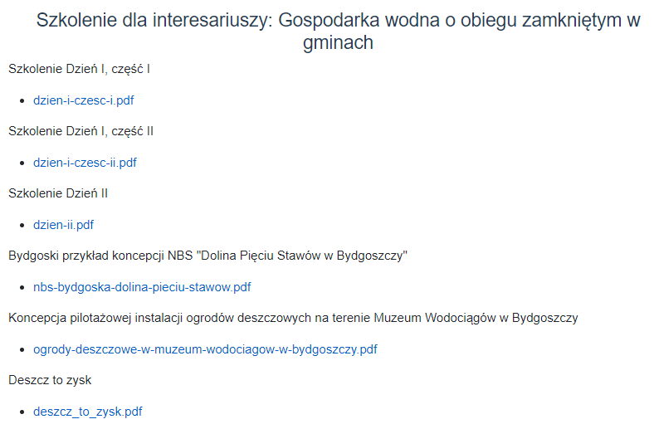

CYFROWE ZASOBY EDUKACYJNE
https://www.chronmyklimat.pl/city-water-circles/baza-wiedzy/

Slide 9

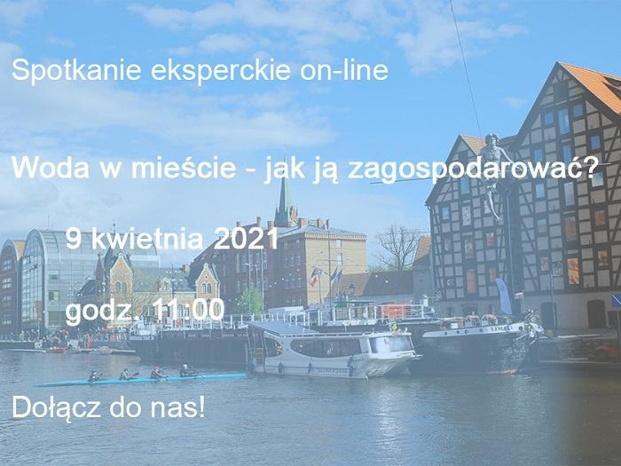
DEBATY
https://www.chronmyklimat.pl/debaty/

Slide 10
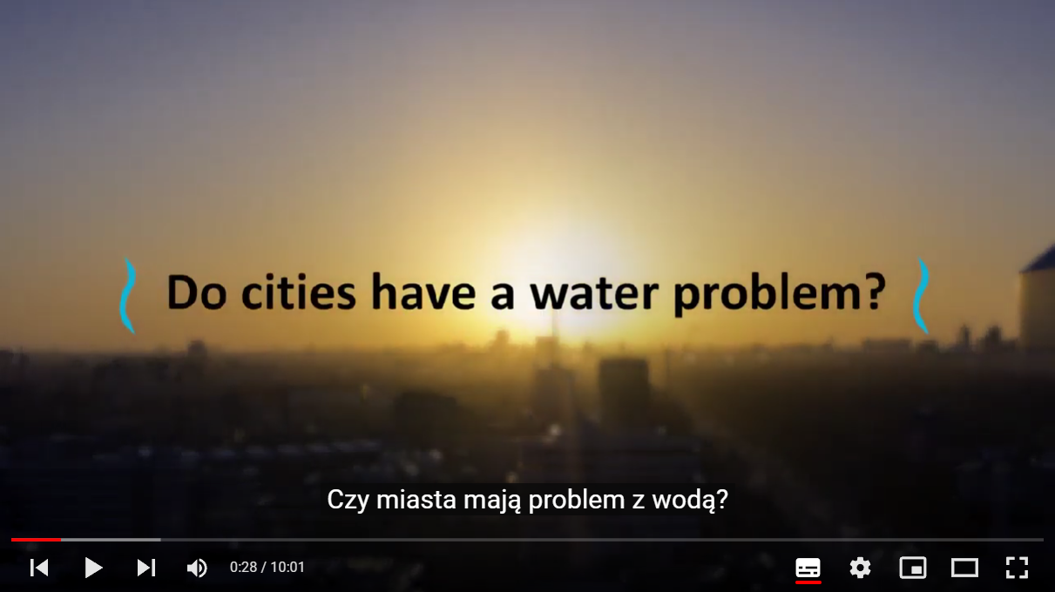
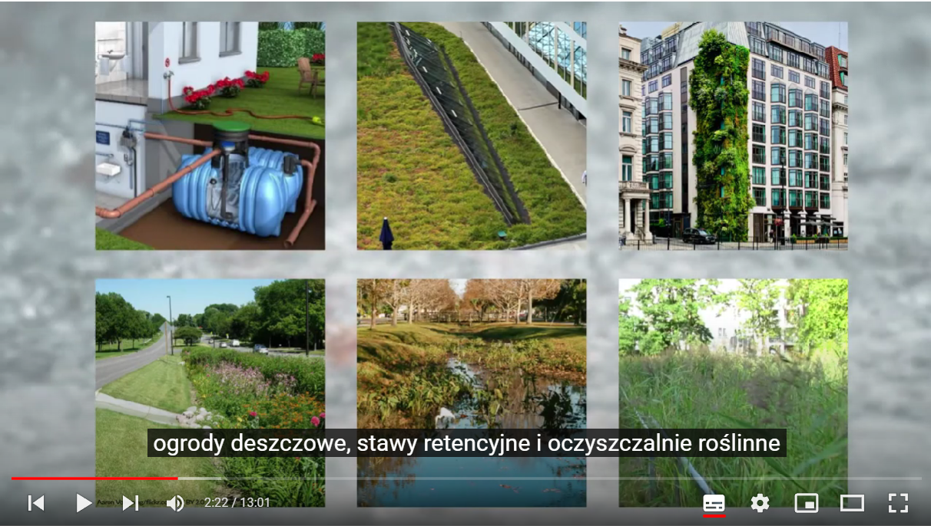
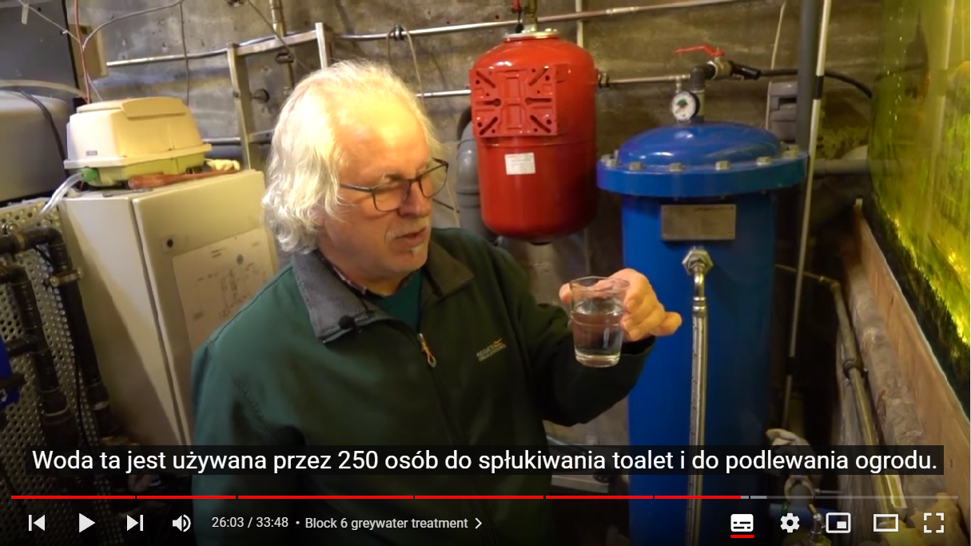
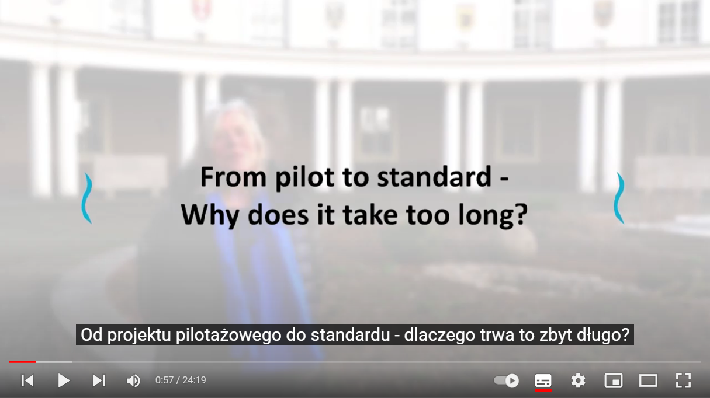
Wirtualna wizyta studyjna w berlinie

Slide 11
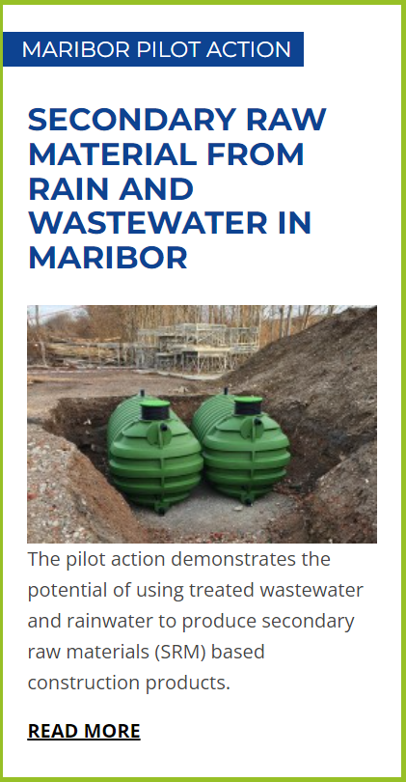
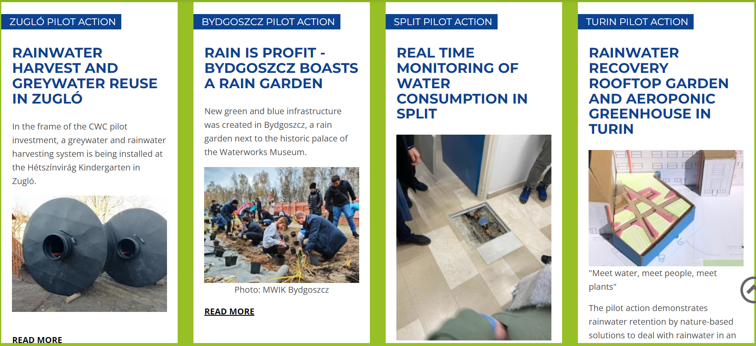
INWESTYCJE PILOTAŻOWE

Slide 12
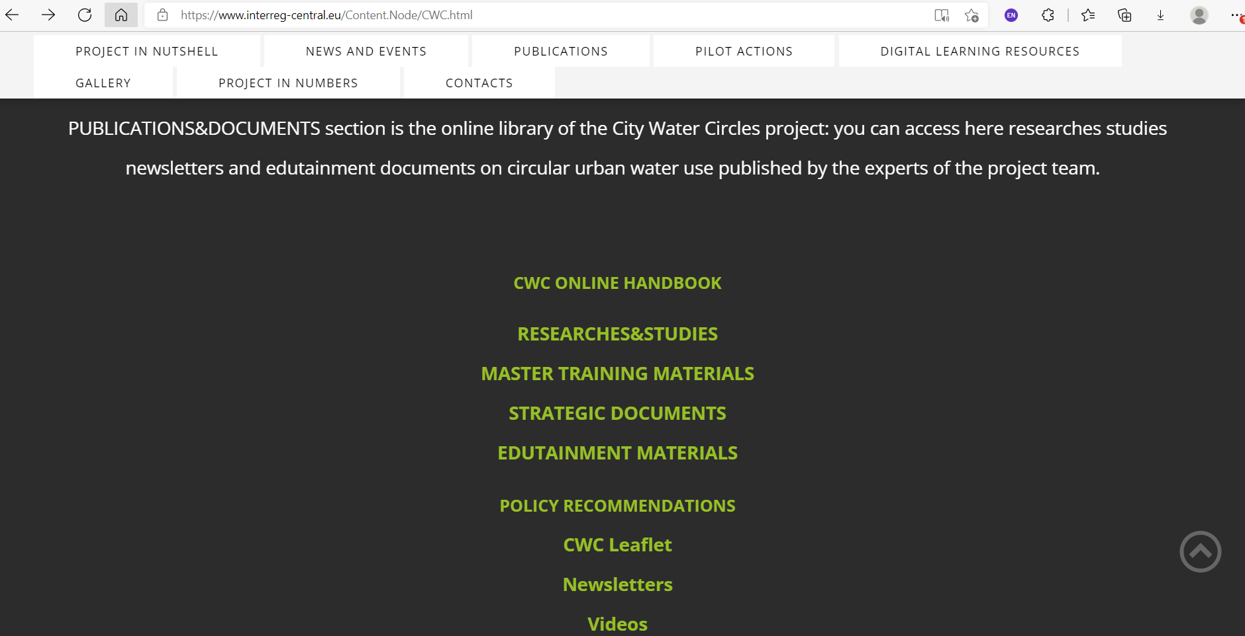
PUBLIKACJE i dokumenty

Slide 13
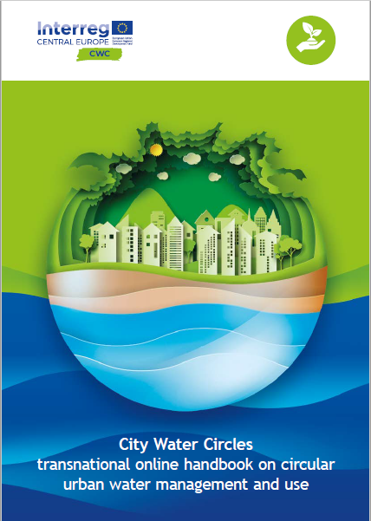
Zasoby edukacyjne - poradnik
Summary

Slide 14
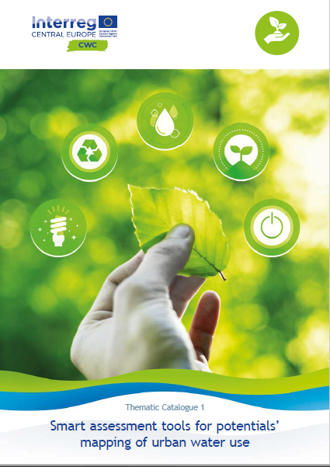
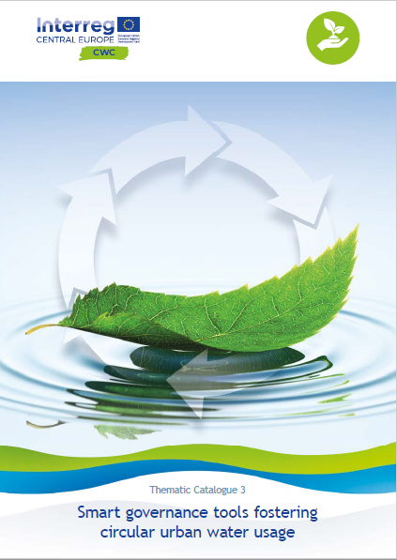
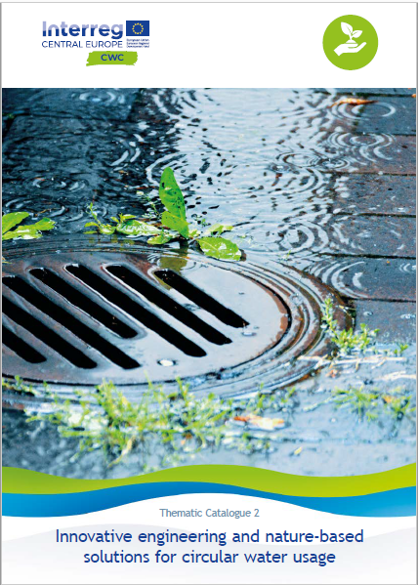
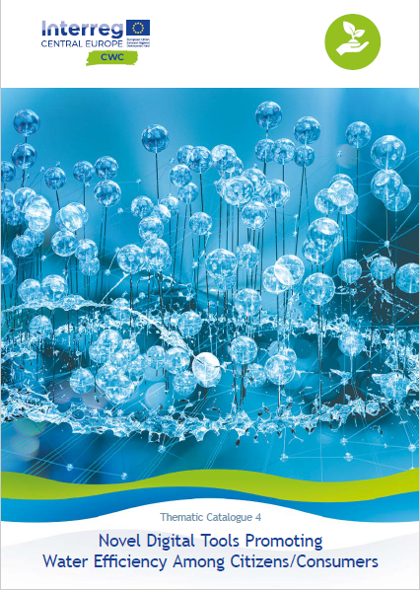
Zasoby edukacyjne - poradnik

Slide 15
Dane kontaktowe
Ewa Świerkula
Fundacja Instytut na rzecz Ekorozwoju
Ul. Nabielaka 15 lok.1
04-859 Warszawa
https://chronmyklimat.pl/city-water-circles/
https://www.interreg-central.eu/Content.Node/CWC.html
e.swierkula@ine-isd.org.pl
+48 511 003 827
facebook.com/cwc
linkedin.com/in/cwc
twitter.com/cwc

